Slide 1





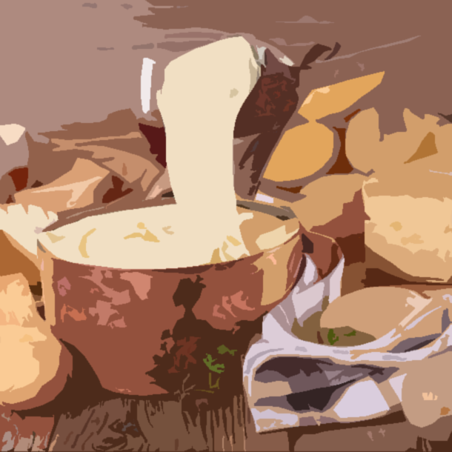











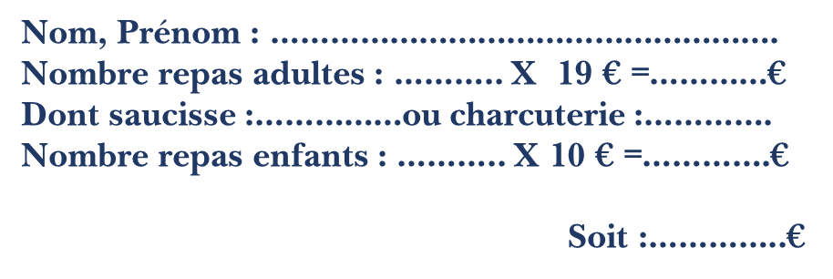



SAMEDI 13 AVRIL
SALLE ALBERT PONCET
DOMERAT
A PARTIR DE 20H
SAMEDI 13 AVRIL
SALLE ALBERT PONCET
DOMERAT
A PARTIR DE 20H
10 €
Jusqu’à
14 ans inclus
Jusqu’à
14 ans inclus
SAUCISSE PUREE
GLACE
Animation
DJ
Musique pour Tous
Pour tout renseignement 06.68.21.96.78 OU 04.70.28.06.31
Pour tout renseignement 06.68.21.96.78 OU 04.70.28.06.31
Nom, Prénom : …………………………………………….
Nombre repas adultes : ……….. X 19 € =…………€
Dont saucisse :……………ou charcuterie :………….
Nombre repas enfants : ……….. X 10 € =………….€
Soit :…………..€
Coupon à déposer avec règlement
Dans boite aux lettres Montluçon Foot
Stade des Ilets

